Slide 1
Modelagem informacional
MIR
Fevereiro, 2024
Júlio César Chaves
julio.cesar.chaves@prof.fgv.edu.br

Slide 2
Conteúdo
Modelagem Informacional de Requisitos.
Casos de Uso
MIR
MOBITAXI
Entrega UNIVW
01
02
03
04

Slide 3
Casos de Uso
01

Slide 4
Diagrama de Casos de Uso
O diagrama de casos de uso expressa as expectativas dos stakeholders, e pode ser usado durante todo o processo de análise e clarificação de requisitos.
O diagrama de casos de uso pode responder as três perguntas abaixo:
O que está sendo descrito?
Que sistema está sendo modelado? Sistema acadêmico? Financeiro? Etc.
Quem interage com o sistema?
Quem são os atores (papéis) que interagem com que sistemas?
O que os atores (papéis) podem fazer?
Através da diagramação, os casos de uso revelam onde cada ator pode interagir.
Fonte: Seidl, M., Scholz, M., Huemer, C., & Kappel, G. (2015). UML @ classroom : an introduction to object-oriented modeling. Springer International Publishing.
Notes:
Único objetivo tivemos os conceitos básicos de caso de uso e diagrama de atividades é dar mais ferramentas para etapa de elicitação de requisitos.

Slide 5
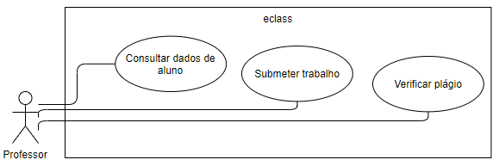
Diagrama de Casos de Uso
A partir da figura...
Sistema
Que sistema buscamos compreender ou modelar? O sistema “eclass”.
Atores
Quem está interagindo com o sistema? O professor.
Casos de Uso
O que o ator pode fazer?
1) Consultar dados de aluno,
2) Submeter trabalho,
3) Verificar plágio.
Fonte: Seidl, M., Scholz, M., Huemer, C., & Kappel, G. (2015). UML @ classroom : an introduction to object-oriented modeling. Springer International Publishing.

Slide 6

O Caso de Uso
Descreve as funcionalidades esperadas de um sistema em desenvolvimento. Também é útil em compreender sistemas sem documentação.
Propicia benefícios tangíveis aos atores que se comunicam com o caso de uso.
O caso de uso é uma representação gráfica das expectativas coletadas dos stakeholders.
O conjunto de todos os casos de uso descreve, em alto nível, todas as funcionalidades que o sistema deve prover.
Fonte: Seidl, M., Scholz, M., Huemer, C., & Kappel, G. (2015). UML @ classroom : an introduction to object-oriented modeling. Springer International Publishing.

Slide 7
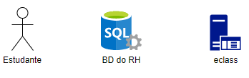
Os Atores
Os atores interagem com o sistema quando:
1) usam dos casos (e.g. atores que iniciam uma execução de um caso de uso),
2) são usados pelos casos (e.g. atores que tornam possível a execução dos casos de uso).
O uso de figuras para representar os atores é livre, quanto mais intuitivo, melhor.
Atores representam papéis, que podem ser humanos ou não-humanos.
Usuários específicos podem desempenhar múltiplos papéis simultaneamente.
Atores não fazem parte do sistema, por isso ficam fora dos limites do sistema.
Fonte: Seidl, M., Scholz, M., Huemer, C., & Kappel, G. (2015). UML @ classroom : an introduction to object-oriented modeling. Springer International Publishing.
Notes:
Atores não representam pessoas específicas mas sim os papéis que elas desempenham

Slide 8
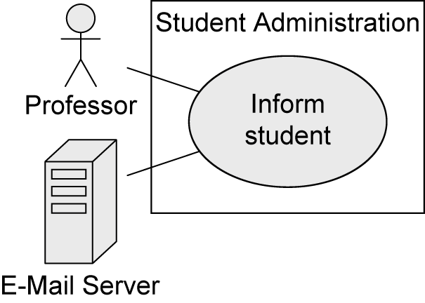
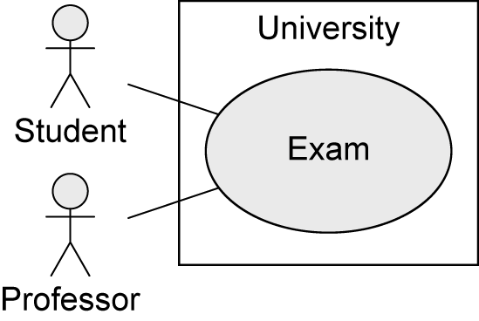
Tipos de Atores
Humano - Estudante, Professor.
Não-humano - Servidor de e-mail.
Primário - Principal beneficiário da execução do caso de uso.
Secundário - Não recebe nenhum benefício direto.
Ativo - Inicia a execução do caso de uso.
Passivo - Propicia funcionalidades para a execução do caso de uso.
Humano,
Primário,
Ativo
Humano,
Primário,
Ativo
Não-humano,
Secundário,
Passivo
Humano,
Secundário,
Ativo
Fonte: Seidl, M., Scholz, M., Huemer, C., & Kappel, G. (2015). UML @ classroom : an introduction to object-oriented modeling. Springer International Publishing.

Slide 9
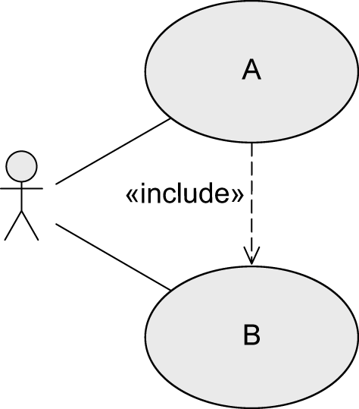

Associações entre Caso de Uso e Ator
Caso de Uso Base
Necessita que seja feita a execução de (B) antes que o própria (A) seja executado.
Caso de Uso incluído
Pode ser executado sozinho.
Caso de Uso Base
(A) decide se vai ou não executar (B).
Caso de Uso estendido
Pode ser executado sozinho.
Fonte: Seidl, M., Scholz, M., Huemer, C., & Kappel, G. (2015). UML @ classroom : an introduction to object-oriented modeling. Springer International Publishing.

Slide 10
Descrição de Casos de Uso
Cada caso de uso pode ser estruturado da seguinte forma:
Nome:
Descrição curta:
Precondições: pré-requisitos para que a execução inicie com sucesso.
Póscondições: estado esperado do sistema após uma execução com sucesso.
Situações de erro: erros relevantes ao domínio do problema.
Estado do sistema na decorrência de um erro:
Atores que se comunicam com o caso de uso:
Gatilho de acionamento: eventos que irão iniciar o caso de uso.
Processo principal:
Processos alternativos: desvios que podem ocorrer a partir do processo principal.
Observe os aspectos comportamentais
Fonte: Seidl, M., Scholz, M., Huemer, C., & Kappel, G. (2015). UML @ classroom : an introduction to object-oriented modeling. Springer International Publishing. [A. Cockburn: Writing Effective Use Cases, Addison Wesley, 2000]

Slide 11
Descrição de Caso de Uso de exemplo, Reserva de Sala
Nome: Reserva de Sala.
Descrição curta: Um funcionário reserva uma sala para aula.
Precondições: O funcionário precisa ter autorização para reservar uma sala de aula.
Póscondições: Sala de aula reservada.
Situações de erro: Falta de sala de aula livre.
Estado do sistema na decorrência de um erro: O funcionário não consegue reservar a sala de aula.
Atores que se comunicam com o caso de uso: Funcionário.
Gatilho de acionamento: Funcionário precisa reservar uma sala de aula.
Processo principal:
(1) Funcionário entra no sistema; (2) Funcionário escolhe uma sala; (3) Funcionário escolhe uma data; (4) Sistema confirma que a sala está livre; (5) Funcionário confirma reserva.
Processos alternativos:
(4') Sala de aula está ocupada; (5') Sistema proponho uma sala de aula alternativa; (6') Funcionários seleciona a sala de aula alternativa e confirma a reserva.
Observe os aspectos comportamentais
Fonte: Seidl, M., Scholz, M., Huemer, C., & Kappel, G. (2015). UML @ classroom : an introduction to object-oriented modeling. Springer International Publishing. [A. Cockburn: Writing Effective Use Cases, Addison Wesley, 2000]

Slide 12
Dicas
Identificação de Atores
Quem usa os principais casos de uso ?
Quem precisa de apoio para as tarefas de trabalho do cotidiano ?
Quem é responsável pela administração do sistema ?
Quais são os dispositivos ou sistemas externos com os quais o sistema em análise precisa se comunicar ?
Quem está interessado nos resultados do sistema ?
Identificação de Casos de Uso
Quais são as principais tarefas que o ator precisa executar ?
O ator deseja consultar ou modificar uma informação contida no sistema ?
O ator deseja informar no sistema alguma mudança realizada em outros sistemas ?
O ator deveria ser informado sobre eventos inesperados dentro do sistema ?
Fonte: Seidl, M., Scholz, M., Huemer, C., & Kappel, G. (2015). UML @ classroom : an introduction to object-oriented modeling. Springer International Publishing.

Slide 13
MIR Modelagem Informacional de Requisitos
02

Slide 14
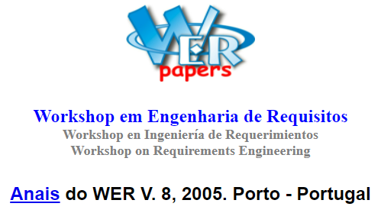
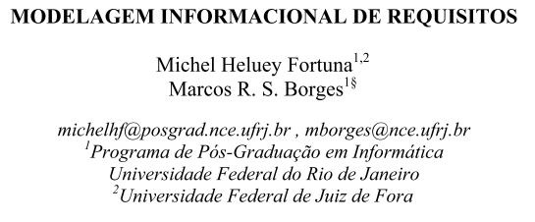
Fonte
http://wer.inf.puc-rio.br/WERpapers/artigos/artigos_WER05/michel_fortuna.pdf
Notes:
A iniciativa é uma especialização dos Casos de Uso

Slide 15
Origem
A MIR - Modelagem Informacional de Requisitos foi proposta como uma especialização do modelo de Casos de Uso, em função de algumas limitações:
Ênfase excessiva no detalhamento do comportamento sistêmico,
Falta de regra objetiva para orientar os níveis de abstração,
Insuficiente detalhamento da informação que flui entre o sistema e o ambiente.
A MIR busca transpor essas limitações.
Em especial o conceito de objetivo informacional substitui o de Caso de Uso, associando um nível de abstração específica aos objetivos considerados na modelagem.
Para entender a MIR precisamos antes compreender o caso de uso.

Slide 16
Conceitos
Informação
Dado interpretado segundo um contexto. A informação é transformada e/ou comunicada pelos processos do sistema.
Processo
Conjunto de atividades logicamente organizadas e condicionadas, cuja execução visa alcançar um objetivo determinado. Um processo pode ou não exibir um comportamento.
Ator
Os atores representam papéis que interagem com o sistema, buscando alcançar seus objetivos. Um ator pode ser humano (ex.: estudante, professor) ou não-humano (ex.: eclass, correio eletrônico).
Objetivo (de um ator)
Refere-se ao objetivo de um ator. Expressão do desejo de mudança de estado de si próprio ou do ambiente com o qual interage.
Um objetivo se define com precisão através da explicitação de dois estados: o estado inicial e o estado final (estado-objetivo).
Comportamento é uma expressão dinâmica de processo, enquanto objetivo é uma expressão estática.
No caso de uso vemos vários aspectos comportamentais, e o objetivo está embutido no “gatilho de acionamento”.
Comportamento (de um processo)
Refere-se a trajetória percorrida por um processo. Trata-se de todo o efeito observável no ambiente externo do processo. Em sistemas de informação, um comportamento é a comunicação de informações do sistema a seus atores.
Fortuna, M. H., & Borges, M. R. S. (2005). MODELAGEM INFORMACIONAL DE REQUISITOS. Workshop Em Engenharia de Requisitos.

Slide 17
Princípios da solução
Focar nos objetivos
“Objetivo é o nível mais alto de abstração de um processo, e portanto, o mais adequado para uma primeira representação dos requisitos de um sistema. Sendo a expressão de um desejo de um ator, é sempre significativo do ponto de vista do ambiente externo ao sistema.”
Atribuir níveis de abstração aos objetivos
O nível de abstração de objetivos corresponde a uma estratégia de particionamento funcional do sistema com base no conhecimento do domínio do problema.
Veremos a decomposição de objetivos organizacionais em objetivos informacionais.
Focar no detalhamento da informação
Cada objetivo exprime uma mudança de estado que é concretizada pela execução do seu processo subjacente. O fluxo de informação que entra e sai do sistema durante a execução do processo é o foco do detalhe.
Veremos a Interface Informacional.
Fortuna, M. H., & Borges, M. R. S. (2005). MODELAGEM INFORMACIONAL DE REQUISITOS. Workshop Em Engenharia de Requisitos.
Notes:
Na busca da realização dos objetivos, os processos devem ser atômicos em relação aos eventos gerados pelos atores. Uma vez iniciada a execução, ela deve prosseguir até o fim sem interrupções (conceito de transação),

Slide 18
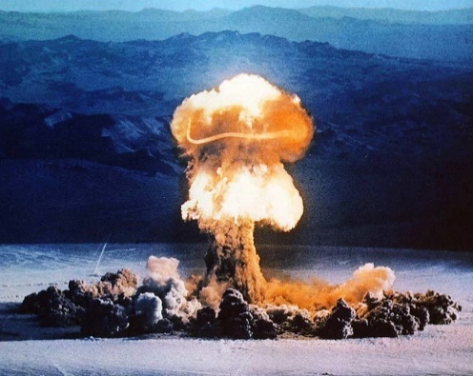

Objetivos Informacionais
Responder a pergunta:
“Que eventos originados no ambiente externo (pelos atores) exigem intervenção atômica do sistema com trocas de informação (entre o sistema e o ambiente) capazes de mudar o estado do ambiente, do sistema, ou de ambos?”
Intervenção atômica
Significa que se processa sem interrupções ou temporizadores.
Uma vez concluída, coloca o sistema em estado de espera para o próximo evento.
Esses eventos disparam processos do sistema responsáveis pela realização dos objetivos informacionais dos atores.
Normalmente a MIR é iniciada com a identificação de pelo menos um ator e seus objetivos informacionais.
Os atores e objetivos mais relevantes costumam ficar claros logo no início.
As dificuldades em descobrir novos objetivos podem indicar a necessidade de detalhar a interface informacional.
Fortuna, M. H., & Borges, M. R. S. (2005). MODELAGEM INFORMACIONAL DE REQUISITOS. Workshop Em Engenharia de Requisitos.
Notes:
Você, como modelador, fazer a si própria essa pergunta, visando elicitar os requisitos do sistema:
“Que eventos originados no ambiente externo (pelos atores) exigem intervenção atômica do sistema com trocas de informação (entre o sistema e o ambiente) capazes de mudar o estado do ambiente, do sistema, ou de ambos?”

Slide 19
MOBITAXI exemplo guiado
03

Slide 20
APP MOBITAXI
Minimundo de uma cooperativa de Táxi
A cooperativa MOBITAXI deseja construir um aplicativo de celular para atender seus passageiros. Todos os motoristas e clientes precisam estar cadastrados com nome, número de telefone e endereço. O passageiro pode chamar o táxi de qualquer local dentro do estado do Rio de Janeiro. A posição (GPS) do celular do cliente indicará o local aonde o motorista deverá buscá-lo. Para evitar concorrência predatória entre os colegas taxistas e diminuir o tempo de espera do cliente, o sistema deverá escolher e direcionar a corrida ao motorista mais próximo. Ao final da corrida, o valor será debitado do cartão de crédito do cliente e creditado na conta do motorista. Sabe-se de 1% de todas as corridas são da administração. O cliente ainda poderá avaliar a corrida pontuando-a entre 0-5, além de escrever um comentário. A administração da cooperativa poderá “solicitar” a saída de motoristas mal avaliados.
1. Listar os requisitos
2. MIR
Notes:
Aqui estão 6 grandes etapas de modelagem que podem ser seguidas para a construção de um sistema ou aplicativo.
As peças 3 etapas fazem parte do processo de elicitação de requisitos, pois ainda são uma linguagem de alto nível. Para o caso deste exemplo o ponto de partida será um mini-mundo.
Exemplo totalmente hipotético e simplificado, pois não faço ideia de como funciona uma cooperativa de táxi.
O objetivo deste exemplo é despertar a motivação pelo aprendizado de modelagem informacional.

Slide 21

APP MOBITAXI
1. Lista de requisitos
1.Manter cadastro de motoristas e colaboradores (nome, celular e endereço), um motorista pode possuir mais de um veículo, assim como pode emprestá-lo;
2.Manter cadastro de veículos (marca, modelo, ano, placa), um veículo pode ser conduzido por mais de um motorista;
3.Manter cadastro de clientes (nome, celular e endereço), um cliente pode possuir mais de um endereço;
4.Manter cadastro de viagens feitas pelo cliente, que só pode avaliar um motorista por corrida;
5.Manter registro de créditos da cooperativa, considerando que 1% dos créditos sustentam a administração;
6.A administração da MOBITAXI pode fazer uma avaliação dos motoristas a partir da #viagens realizadas e da pontuação dada pelos clientes. Além de poder acessar os contadores básicos: #motoristas, #clientes, e #viagens por mês.
1. Listar os requisitos
2. MIR
Notes:
Segue a lista de requisitos extraída a partir do minimundo. Vemos que foram extraídos do texto original uma lista de requisitos.

Slide 22
Exemplo do APP MOBITAXI
1. Lista de requisitos
1.Manter cadastro de motoristas e colaboradores (nome, celular e endereço), um motorista pode possuir mais de um veículo, assim como pode emprestá-lo;
2.Manter cadastro de veículos (marca, modelo, ano, placa), um veículo pode ser conduzido por mais de um motorista;
3.Manter cadastro de clientes (nome, celular e endereço), um cliente pode possuir mais de um endereço;
4.Manter cadastro de viagens feitas pelo cliente, que só pode avaliar um motorista por corrida;
5.Manter registro de créditos da cooperativa, considerando que 1% dos créditos sustentam a administração;
6.A administração da MOBITAXI pode fazer uma avaliação dos motoristas a partir da #viagens realizadas e da pontuação dada pelos clientes. Além de poder acessar os contadores básicos: #motoristas, #clientes, e #viagens por mês.
Notes:
Segue a lista de requisitos extraída a partir do minimundo. Vemos que foram extraídos do texto original uma lista de requisitos.

Slide 23
Objetivos Informacionais
1. Listar os requisitos
2. MIR
Exemplo da MOBITAXI.
Objetivos informacionais do ator...
Motorista | Passageiro | Administração
1 – Ver oferta de corrida | 6 – Pedir corrida | 10 – Cadastrar motoristas
2 – Atender corrida | 7 – Cancelar corrida | 11 – Cadastrar administradores
3 – Recusar corrida | 8 – Avaliar corrida | 12 – Cadastrar veículos
4 – Fechar corrida | 9 – Atualizar cadastro | 13 – Avaliar motorista
5 – Atualizar cadastro |  | 14 – Administrar caixa
Fortuna, M. H., & Borges, M. R. S. (2005). MODELAGEM INFORMACIONAL DE REQUISITOS. Workshop Em Engenharia de Requisitos.

Slide 24

Interface Informacional de um objetivo
Função
Descrever os fluxos de informação de entram e saem durante o processamento do objetivo pelo sistema, divide-se em duas partes:
1) Especificação dos fluxos,
2) Dicionário de itens elementares
Especificação de fluxos
Os sinais ➔ e ⬅ indicam o fluxo de entrada e o fluxo de saída das informações, do ponto de vista do sistema.
Pode ser útil expressar os mínimos e os máximos como:
➔ inscr_major = estudante.Matr + estudante.Nome + ₁ {major. MajorName} ₁
Dicionário de itens elementares
Organiza os tópicos descritivos por atributos, esclarecendo tipos de dados e domínios, quando aplicáveis.
A definição dos nomes e tipos de dados neste dicionário, vai economizar muito trabalho nas etapas posteriores.
Fortuna, M. H., & Borges, M. R. S. (2005). MODELAGEM INFORMACIONAL DE REQUISITOS. Workshop Em Engenharia de Requisitos.

Slide 25
Interface Informacional de um objetivo
Ator: Motorista Objetivo 1: Ver oferta de corrida
oferta_corrida = id_cliente + nome_cliente + avaliação_cliente + ponto_partida_gps + dt_hr_pedido Descrição: Informações de um passageiro pedindo uma corrida. Propósito: Dar ao motorista a opção de aceitar ou não a corrida. Frequência: 100/dia.
1. Listar os requisitos
2. MIR
Ator: Motorista Objetivo 2: Atender corrida
➔ aceite_corrida = id_motorista + nome_motorista + localização_gps + dt_hr_aceite Descrição: Uma vez que o motorista aceitou a corrida, o tempo começa a contar até chegar ao passageiro e nenhum outro motorista pode pegar a mesma corrida. Propósito: Informar ao sistema a posição, as informações do motorista e a previsão de chegada ao passageiro. Frequência: 100/dia.
Fortuna, M. H., & Borges, M. R. S. (2005). MODELAGEM INFORMACIONAL DE REQUISITOS. Workshop Em Engenharia de Requisitos.
Notes:
Observem a existência de tópicos descritivos

Slide 26
Dicionário de itens elementares
1. Listar os requisitos
2. MIR
Ator: Motorista Objetivo 1: Ver oferta de corrida
Nome | Descrição | Tipo | Domínio
Id_cliente | Id do cliente | Num. Sequencial natural | Gerado automaticamente
Nome_cliente | Nome do cliente | Str
Avaliação_cliente | Média de avaliação do cliente por outros motoristas | Num. Natural | {1..5}
Ponto_partida_gps | Posição geográfica (Lat/Long) do passageiro pedindo corrida | Float | Coordenadas WGS 84
Dt_hr_pedido | Data e hora em que o passageiro fez o pedido | Timestamp
Fortuna, M. H., & Borges, M. R. S. (2005). MODELAGEM INFORMACIONAL DE REQUISITOS. Workshop Em Engenharia de Requisitos.
Notes:
Dicionário de itens elementares
Organiza os tópicos descritivos por atributos, esclarecendo tipos de dados e domínios, quando aplicáveis.
A definição dos nomes e tipos de dados neste dicionário, vai economizar muito trabalho nas etapas posteriores.

Slide 27

Objetivos Organizacionais
Conceito
Um conjunto de “sequencias admissíveis” de objetivos informacionais, que representa uma “linha de trabalho”, um “objetivo de negócio” relevante no domínio da aplicação, para um ou mais atores.
Fortuna, M. H., & Borges, M. R. S. (2005). MODELAGEM INFORMACIONAL DE REQUISITOS. Workshop Em Engenharia de Requisitos.
Notes:
A cada novo objetivo informacional descoberto, pode-se atualizar a lista de objetivos organizacionais da aplicação
A primeira utilidade deste conceito é permitir agregar objetivos informacionais em abstrações de mais alto nível, com forte significado no domínio do negócio,
Outras vantagens do conceito de objetivo organizacional são :
Validação dos objetivos informacionais, que é facilmente percebido e validado pelos atores ,
Capacidade de detectar a existência de objetivos informacionais inalcançáveis através da análise dos fluxos informacionais que nele ocorrem,
Estabelecimento de critérios centrados nos atores, permitindo organizar e priorizar a implementação e os testes do sistema.

Slide 28



Sequências admissíveis de Objetivos Informacionais
Sejam a e b objetivos informacionais:
a
b
Sequencia de objetivos informacionais em relação de dependência temporal dt
$$\left(a,b\right)∈dt$$
a
b
Sequencia de objetivos informacionais em relação de incompatibilidade ic
$$\left(a,b\right)∈ic$$
Sequencia de objetivos informacionais em relação de incompatibilidade ic em apenas um sentido
a
b
$$\left(a,b\right)∈ic ∧\left(b,a\right)∉ic$$
Fortuna, M. H., & Borges, M. R. S. (2005). MODELAGEM INFORMACIONAL DE REQUISITOS. Workshop Em Engenharia de Requisitos.
Notes:
A seta normal (a,b) indica que o Obj Info b ocorre somente após a, pertencendo assim a uma dependência temporal dt,
A linha tracejada (a,b) com dois pequenos círculos preenchidos, indica que a sequencia (a,b) é incompatível, algumas incompatibilidades podem parecer óbvias, deve-se observar a relevância, e na dúvida, indicar.
A linha tracejada (a,b) com um pequeno círculo vazado em a e outro preenchido em b, continua indicando que a sequencia (a,b) é incompatível, no entanto a sequencia contrária (b,a) é compatível, mesmo que sem dependência temporal.

Slide 29
Exemplo: Atender Passageiro
1. Listar os requisitos
2. MIR
(M) Ver oferta
(M) Atender corrida
(M) Fechar corrida
6
1
2
4
(P) Pedir corrida
3
8
(M) Recusar corrida
(P) Avaliar corrida
Notes:
Podemos Observar sequencias relevantes entre os objetivos informacionais, para abstrair um objetivo organizacional
O objetivo organizacional geralmente está em “alto nível” de abstração, similar a objetivos de negócio
Tudo se inicia com o pedido do ator passageiro (P6),
Esse pedido é visto no celular do motorista (M1) mais próximo,
O motorista pode recusar a corrida (FIM 3) ou atender a corrida (M2),
Ao concluir a corrida o motorista a fecha, finalizando em (M4),
E o passageiro pode ou não avaliar a corrida, um terminador em (P8).

Slide 30
1
2
(Aluno) Fazer login como aluno
(Aluno) Escolher Major
3
4
(ADM) Fazer login como administrador
(ADM) Inserir Majors

Slide 31
Exemplo errado “over” Atender Passageiro
Lembrar de ser objetivo e focar no que diz respeito ao fluxo sistêmico e informacional
(P) Aguardar
atendimento
(M) Ver oferta
(M) Atender corrida
(M) Fechar corrida
6
?
1
2
?
4
(P) Pedir corrida
(M) Pegar passageiro
?
3
(M) Decidir se quer ou não
8
(M) Recusar corrida
(P) Avaliar corrida
Notes:
Podemos Observar sequencias relevantes entre os objetivos informacionais, para abstrair um objetivo organizacional
O objetivo organizacional geralmente está em “alto nível” de abstração, similar a objetivos de negócio
Tudo se inicia com o pedido do ator passageiro (P6),
Esse pedido é visto no celular do motorista (M1) mais próximo,
O motorista pode recusar a corrida (FIM 3) ou atender a corrida (M2),
Ao concluir a corrida o motorista a fecha, finalizando em (M4),
E o passageiro pode ou não avaliar a corrida, um terminador em (P8).

Slide 32
Exemplo errado obscuro Atender Passageiro
Lembrar de ser objetivo, focar no que diz respeito ao fluxo informacional e que seja inteligível para público não técnico.
(M) Fechar corrida
6
4
(P) Pedir corrida
3
8
(M) Recusar corrida
(P) Avaliar corrida
Notes:
Podemos Observar sequencias relevantes entre os objetivos informacionais, para abstrair um objetivo organizacional
O objetivo organizacional geralmente está em “alto nível” de abstração, similar a objetivos de negócio
Tudo se inicia com o pedido do ator passageiro (P6),
Esse pedido é visto no celular do motorista (M1) mais próximo,
O motorista pode recusar a corrida (FIM 3) ou atender a corrida (M2),
Ao concluir a corrida o motorista a fecha, finalizando em (M4),
E o passageiro pode ou não avaliar a corrida, um terminador em (P8).

Slide 33
Dicas: as mesmas do Caso de Uso
Identificação de Atores
Quem precisa de apoio para as tarefas de trabalho do cotidiano ?
Quem é responsável pela administração do sistema ?
Quais são os dispositivos ou sistemas externos com os quais o sistema em análise precisa se comunicar ?
Quem está interessado nos resultados do sistema ?
Identificação de objetivos informacionais
Quais são as principais tarefas que o ator precisa executar ?
O ator deseja consultar ou modificar uma informação contida no sistema ?
O ator deseja informar no sistema alguma mudança realizada em outros sistemas ?
O ator deveria ser informado sobre eventos inesperados dentro do sistema ?
Fonte: Seidl, M., Scholz, M., Huemer, C., & Kappel, G. (2015). UML @ classroom : an introduction to object-oriented modeling. Springer International Publishing.

